Slide 1
Processus de développement : 2TUP

Slide 2
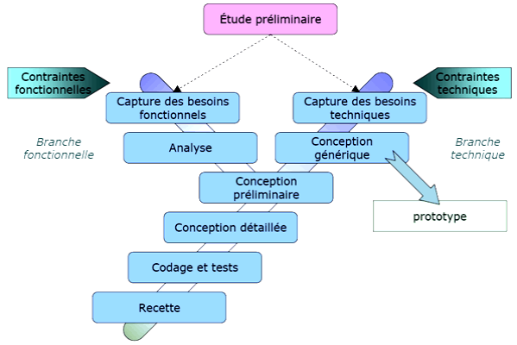
Processus de développement : 2TUP
Notes:
1 |La base de notre processus de développement est la méthode 2TUP
2 | <--- [image] 2TUP...

Slide 3
Branche fonctionnelle
Analyse
Notes:
1 | <--- Analyse ...

Slide 4
Branche Technique
Analyse technique
Conception générique
Prototype
Notes:
1 | <--- Analyse t...
2 | <--- Conceptio...
3 | <--- Prototype...

Slide 5
Conception
contenue

Slide 6
Codage
contenue

Slide 7
Test
contenue

Slide 8
Déploiement
contenue

Slide 9
Presentation
contenue

Slide 10
Rapport
contenue

Slide 11
Références
Two Tracks Unified Process
Notes:
1 | <--- * [Two Tr...

